Slide 1
Proyecto I
Kimera
Integrantes: Javier Choque Orellana
Leonel García Arocutipa
Juan Pilco Casapia
Aarón Saravia Viza
Profesor: Leonel Alarcon Bravo
Asignatura: Proyecto I

Slide 2
Introducción:
En esta presentación se explicará los avances del proyecto final, nombrado “Kimera”, la organización del equipo, las planificaciones del proyecto, y detallar las funcionalidades del robot o lo que sería el resultado de todo este trabajo.

Slide 3
Objetivos:
Objetivo General:
Tenemos como objetivo desarrollar un robot de nombre “Kimera” con la capacidad de lanzar proyectiles.
Objetivos Específicos:
- Mostrar los resultados finales del proyecto “Kimera”.
- Usando el lenguaje de programación Python mostrar los últimos avances del proyecto.

Slide 4
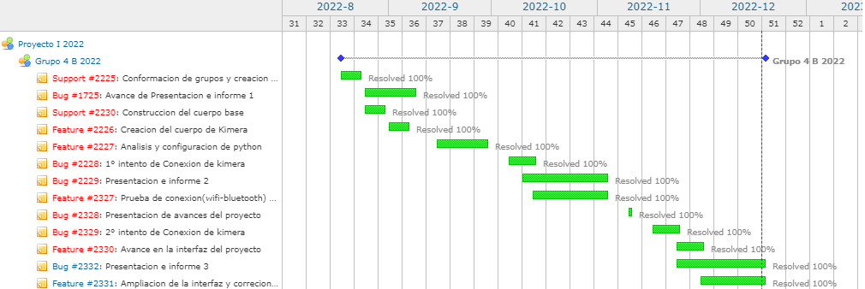
Carta Gantt:

Slide 5
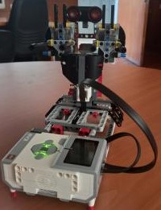
Requerimientos
Funcionales
El robot puede disparar proyectiles.
Puede detectar distancia medida en centímetros con el sensor de ultrasonido.
Podemos apuntar para que dispare a cierta dirección con los motores que hacen girar los engranajes.
No funcionales
El código sólo puede ser utilizado en Python porque está escrito en ese lenguaje.
Y la conexión solo funciona mediante el protocolo SSH con el programa Putty.

Slide 6
Arquitectura:
Los componentes como los motores y sensores, se manejan mediante el código del servidor, ya que las funciones del EV3 están importadas ahí.
Y el programa Putty hace posible la conexión mediante el protocolo SSH, conexión por la cual controlaremos el robot, utilizando las funciones con una interfaz gráfica.

Slide 7
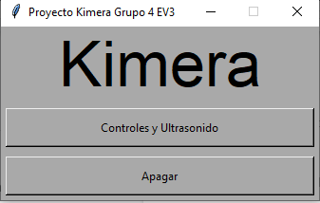
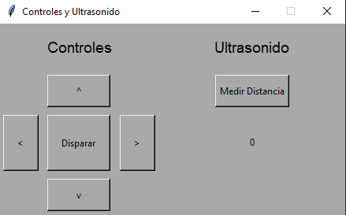
Diseño de interfaz

Slide 8
Descripción de programas:
Putty: para establecer una conexión al servidor por protocolo SSH
Rpyc: mediante la conexión proporciona los comandos necesarios para el funcionamiento de los controladores
Python: el lenguaje de programación que se utiliza para programar las funciones del robot
Visual Studio Code: editor de código en donde modificaremos

Slide 9
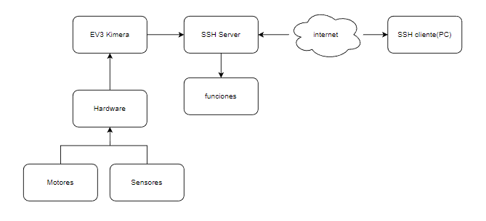
Diagrama

Slide 10
Pruebas Realizadas y Resultados
Testeo del motor EV3 en forma manual: Testeo del motor en los primeros días para probar los motores y sensores en lo que sería la construcción del robot
Resultado: Funciono perfectamente sin problema alguno.
Conexión con python:: Establecer una conexión del python al EV3 para la modificación de la interfaz y su servidor
Resultado: Daba error debido a que el bloque no conectaba el wifi como solución fue reiniciar cada vez que se cambia de red.Conexión con python: Establecer una conexión del python al EV3 para la modificación de la interfaz y su servidor.
Prueba de motor y sensor(software): Fue testeado el funcionamiento del motor y mediante python
Resultado: Daba error debido a que el bloque no conectaba el wifi como solución fue reiniciar cada vez que se cambia de red. A veces daba problemas con algunos comandos de la clase ev3dev2.motor en ciertos motores.
Movimiento de Kimera con el controlador: Probar el movimiento de la torreta Kimera con una interfaz que le da instrucciones para moverse vertical y horizontal o disparar al objeto de al frente.
Resultado: Mediante Putty se codificaron comandos de la clase ev3dev2.motor con una interfaz hecha en tkinter por medio de vs code para crear los controladores que le dan el movimiento al robot.

Slide 11
Resultado Final:
Contiene una interfaz que muestra los botones que le dará instrucciones a los motores el cual le dará movimiento, ya sea vertical o horizontal, también un botón el cual efectuará el disparo, mediante los sensores también se muestra a qué distancia está el objetivo que tenga enfrente.

Slide 12
Problemas y solución:
Falta de tiempo: Debido a que estuvimos días con receso o feriados el tiempo se fue acotando dejándonos menos días para la preparación de “Kimera”.
Solución: Empezamos a organizarnos fuera de clase para organizarnos en que nos enfocamos .
Problema con la conexión: Hubo problemas con la conexión debido a que al principio no se conectaba por wifi o bluetooth retrasando la programación al robot.
Solución: Con la ayuda del profesor se resolvió el problema y pudo conectarse correctamente.
Falta de comunicación: en algunos momentos no supimos entendernos y no supimos organizarnos atrasando todo a última fecha.
Solución: Entendernos mejor y organizar las juntas a la disponibilidad de todos.
Atrasos o faltas de compañeros: En las reuniones a veces llegaban atrasados 2 o 3 miembros del grupo en el horario de clases o en el peor de los casos no venía nadie perjudicando el avance del proyecto.
Solución: Hablar con los compañeros para que llegaran aun si vienen atrasados o no quisieran venir debido a que la inasistencia puede traer problemas a futuro.

Slide 13
Conclusión:
Estamos conformes con el resultado del proyecto, aunque no pudimos implementar las últimas ideas que tuvimos, si logramos completar los puntos generales. También se ha aprendido mucho sobre su programación y armado en este proyecto dándonos una mejor noción para la próxima.

